Slide 1
Linee Guida 2025-2026
16 gennaio 2026 – «Bandi alle ciance 2026»

Slide 2


Liberalità ed Enti
Fino a € 5.000
Oltre € 5.000
Liberalità territoriali
Liberalità Centrali
Caratteristiche generali degli Enti
Senza finalità di lucro
Sede in Italia
Registrati in un registro pubblico
Costituiti da 2 anni*
Notes:
* Eccetto le cooperative e le imprese sociali che possono essere sostenute fin dalla loro costituzione per favorirne l’avvio e lo sviluppo, purché ci sia un forte co-finanziamento da parte di altri soggetti donatori/finanziatori che deve essere certificato dall’Ente richiedente

Slide 3

Aree di intervento del Fondo
Area Nazionale Ricerca
Progetti di Ricerca Medica
Progetti di Ricerca Sociale
Area Nazionale Sociale
Progetti di natura sociale generale o inerenti ai Focus
Progetti di Emergenza
Progetti Culturali, se coinvolgono beneficiari fragili
Progetti di natura sociale realizzati da Enti Religiosi
Sport Dilettantistico Inclusivo (new)
Sensibilizzazione su Violenza di Genere (new)
Educazione civica, inclusa Educazione Ambientale (new)
Area Internazionale Sociale
Interventi nei Paesi con controllate ISP
Interventi nei Paesi con Indice di Sviluppo Umano Basso o Medio
Interventi in Paesi colpiti da calamità

Slide 4



Area Nazionale Sociale Generale
Ampio spettro temi sociali
Sport dilettantistico inclusivo
anche per liberalità centrali
Novità
Sensibilizzazione
violenza di genere - educazione affettività - educazione civica e ambientale
Novità

Slide 5



Area Ricerca
Ricerca Medica
Progetti che hanno come fine il miglioramento della vita degli individui
Non sono ammesse iniziative a prevalente impronta socio-sanitaria, che devono essere presentate nell’Area Sociale
La valutazione verrà eseguita da valutatori esterni esperti in materia
Ricerca Sociale
Studi che approfondiscano o facciano emergere fenomenologie di disagio sociale o bisogni dei soggetti fragili
Propedeutica all’attivazione di interventi mirati alla risoluzione dei problemi, alla risposta dei bisogni individuati o all’elaborazione di linee guida con impatto preferibilmente nazionale.

Slide 6

Area Internazionale
Sostegno a progetti in paesi dove ISP opera con le proprie controllate estere(almeno 50% del plafond annuale), esclusi quelli con Fondazioni locali
Lotta alle difficoltà socio-economiche: interventi in paesi a basso/medio Indice di Sviluppo Umano
Emergenze: interventi nei paesi poveri o emergenti colpiti da eventi straordinari quali terremoto, alluvioni, siccità e guerre
Solo Liberalità Centrali

Slide 7





FOCUS 1 – Welfare sanitario di prossimità
Accesso ai servizi sociosanitari per garantire sostegno fisico e psichico, con particolare attenzione per gli anziani
Supporto alle famiglie con persone non autosufficienti o fragili al fine di definire un progetto di assistenza personalizzato, con particolare riferimento ai disabili
Supporto a punti sanitari complementari al Sistema Sanitario Nazionale per favorire unità e centri sanitari, anche di tipo mobile, gestiti da Enti del Terzo Settore

Slide 8



FOCUS 1 – Welfare sanitario di prossimità
attenzione fasce socioeconomiche più deboli
servizi a titolo gratuito
beneficiario al centro
processo di cura multidimensionale
punti sanitari, anche mobili:
  lavoro in sinergia con SSN
  ampliamento servizi (tecnologia)
  standard elevati di qualità e sicurezza

Slide 9
FOCUS 1 – Welfare sanitario di prossimità
Alcuni esempi
Sportelli di ascolto, informazione e orientamento ai servizi
Assistenza territoriale e accompagnamento ospedaliero
Assistenza sociosanitaria domiciliare e ambulatoriale gratuita con équipe multidisciplinari
Consulto, refertazione e diagnosi da remoto, tramite la Telemedicina
Cure palliative a domicilio o in strutture residenziali specializzate
Formazione per gli/le assistenti familiari e gli operatori sanitari
Supporto ai caregiver per l’alleggerimento dei carichi di cura e prevenire il burnout
Assistenza sociosanitaria residenziale e semiresidenziale
Attività riabilitative e aiuto infermieristico
Centri diurni
Attività di sostegno psicologico ed emotivo
Poliambulatori
Assistenza sanitaria tramite mezzi mobili

Slide 10
FOCUS 2 – Valorizzazione delle potenzialità dell’Italia Meridionale e insulare
Contrasto alla dispersione scolastica affinché i bambini e i giovani abbiano pari opportunità di formazione e di crescita
Sviluppo delle aree interne per contrastare lo spopolamento e promuovere lo sviluppo economico e sociale di queste zone
Sostegno all'imprenditoria giovanile

Slide 11



FOCUS 2 – Valorizzazione delle potenzialità dell’Italia Meridionale e insulare
approccio strategico e innovativo
valorizzazione e coinvolgimento attivo delle persone
focus su persone in condizione di fragilità socioeconomica
attenzione ai giovani
innovazione sociale
sostenibilità ambientale

Slide 12
FOCUS 2 – Valorizzazione delle potenzialità dell’Italia Meridionale e insulare
Alcuni esempi
Supporto psicologico per studenti con BES, DSA
Sviluppo competenze umanistiche e STEM
Processi educativi innovativi
Sviluppo soft skill
Formazione su affettività e intelligenza emotiva e sostenibilità ambientale
Social housing, co-working, centri di partecipazione
Sviluppo di Cooperative di Comunità e riqualificazione territoriale
Sviluppo sostenibile delle risorse naturali e potenziamento dell’attività turistica
Formazione su imprenditorialità e autoimprenditorialità per giovani
Capacity building per organizzazioni non profit under 35
Progetti di imprese sociali under 35

Slide 13
FOCUS 3 – Inclusione sociale di migranti e rifugiati
• Accoglienza e inclusione per ridurre la marginalizzazione, le tensioni sociali e fenomeni come la xenofobia e il razzismo
• Istruzione e formazione per superare le barriere linguistiche e culturali
• Inserimento lavorativo per consentire a migranti e rifugiati di esprimere appieno il proprio potenziale, anche intellettuale

Slide 14



FOCUS 3 – Inclusione sociale di migranti e rifugiati
beneficiari in stato di fragilità sociale, economica, psicologica e linguistica
riaffermazione della dignità e attivazione del potenziale umano
soggetti attivi della società civile
partenariato con associazioni specifiche di migranti
prese in carico di lungo termine
confronto tra Enti (best practice, criticità, soluzioni)

Slide 15
FOCUS 3 – Inclusione sociale di migranti e rifugiati
Alcuni esempi
Segretariato sociale
Supporto legale, psicologico, sociosanitario
Sostegno all’abitare, housing sociale
Insegnamento della lingua italiana
Potenziamento didattico
Orientamento e supporto all’accesso all’istruzione secondaria di secondo grado e terziaria
Iniziative formative e didattiche mirate in contesti di detenzione minorile
Riconoscimento dei titoli di studio esteri
Formazione professionale e orientamento al lavoro
Accompagnamento all’imprenditorialità
Azioni per favorire l’incontro tra domanda e offerta e sensibilizzazione aziende
Formazione mediatori culturali

Slide 16
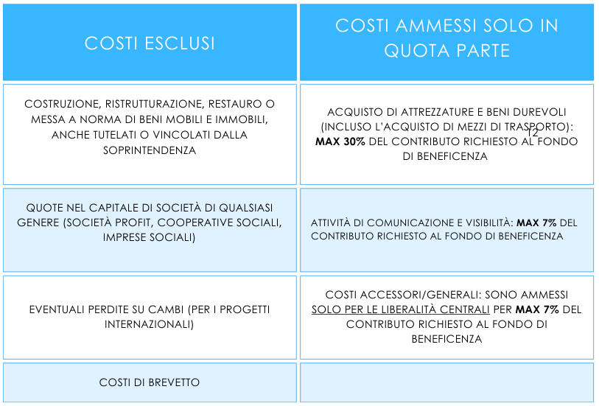
Budget
Novità
Costi di Capacity Building

Slide 17
Richieste in partenariato
Capofila
Responsabile attività/risultati e risorse
Partner operativo
Ammesso da Regolamento
Quote di budget: SI
Può essere presente in più progetti
Partner operativo
Escluso da Regolamento
Quote di budget: NO
Non può presentare richieste
1 richiesta/anno

Slide 18
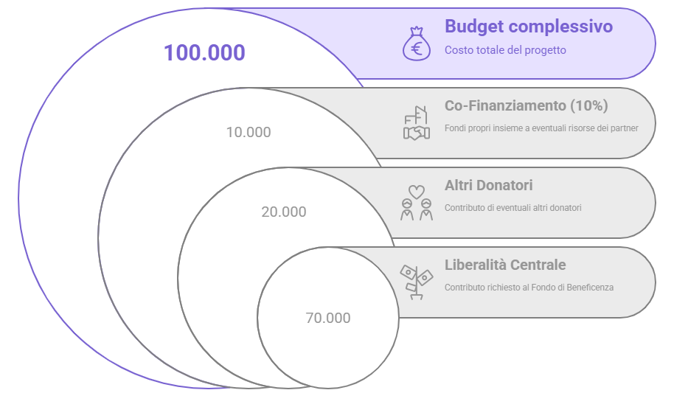
Co-finanziamento
10% obbligatorio
Ente o Ente + partner
Esclusioni
  Liberalità territoriali
  Ricerca
  Emergenze

Slide 19
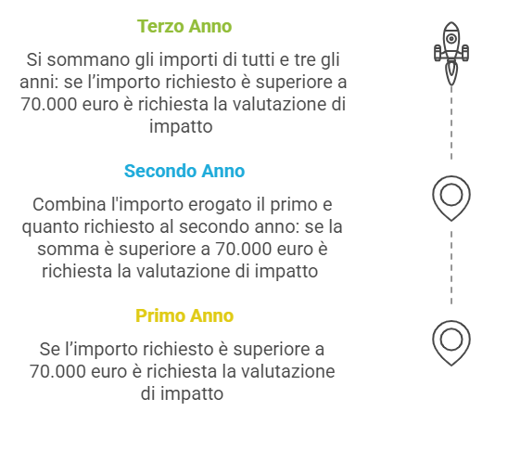



Valutazione di Impatto: nuove soglie
Da € 70.000: obbligatoria
Dal primo rinnovo si terrà conto di quanto già erogato
fino a € 100.000 il costo è sostenuto dal Fondo
oltre € 100.000 il costo resta ripartito al 50%

Slide 20
Processo di selezione dei progetti
Presentazione del progetto in piattaforma
entro due mesi
Diniego
Accesso alla seconda fase valutativa*
entro fine anno
Diniego
Delibera positiva degli Organi competenti
Erogazione
* Questa fase non sarà consecutiva alla prima, ma terrà conto della data di avvio del progetto

Slide 21
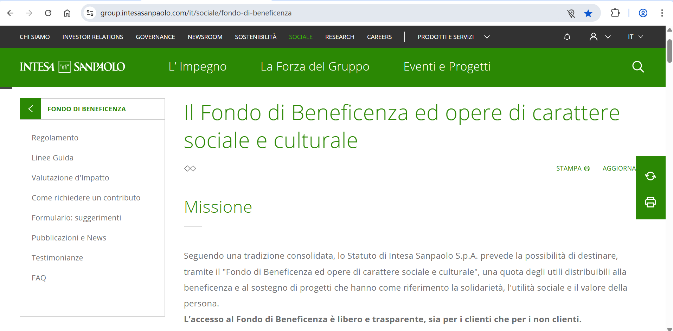
Pagina del Fondo di Beneficenza: https://group.intesasanpaolo.com/it/sociale/fondo-di-beneficenza
Sito istituzione Intesa Sanpaolo
Prima di presentare una proposta progettuale consultate le seguenti sezioni

Slide 22
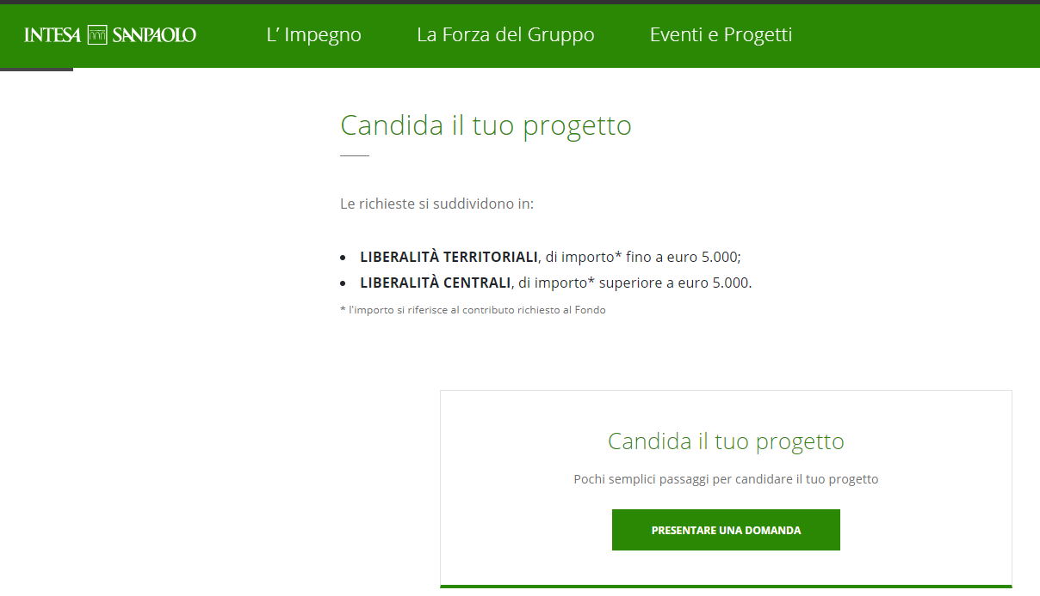
Pagine del Fondo di Beneficenza: https://group.intesasanpaolo.com/it/sociale/fondo-di-beneficenza
Come presentare una richiesta
Sito istituzione Intesa Sanpaolo
Sezione:
Come Richiedere un Contributo
Cliccare su:
Candida il tuo progetto
Si verrà rimandati alla piattaforma di presentazione delle richieste di liberalità

Slide 23
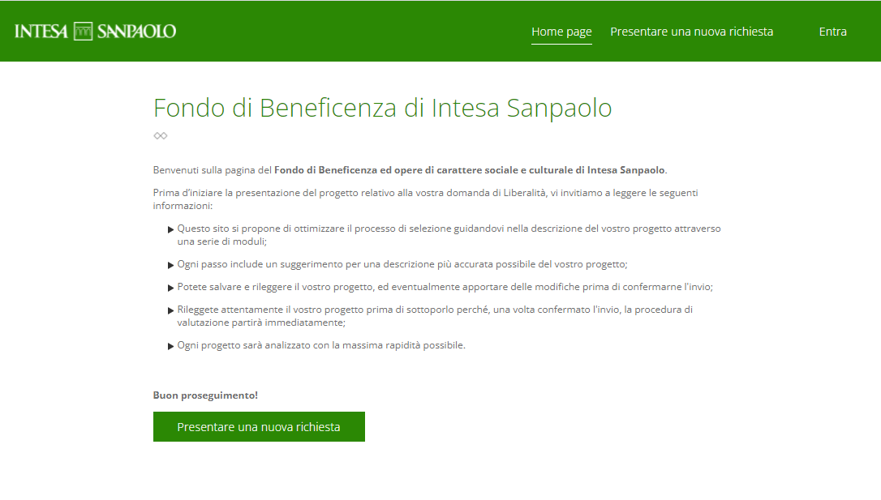
Piattaforma online
Cliccare su:
Presentare una domanda
Sarà poi possibile selezionare:
Formulario A (liberalità territoriali, richieste fino a 5.000 euro)
Formulario B (liberalità centrali, richieste superiora a 5.000 euro)

Slide 24
Q
&
A
Per qualsiasi approfondimento potete scrivere a: fondobeneficenza@intesasanpaolo.com

